Slide 1
COBIT 5 Bag.2
TATA KELOLA SIK
Syefira Salsabila
Prodi RMIK & MIK

Slide 2
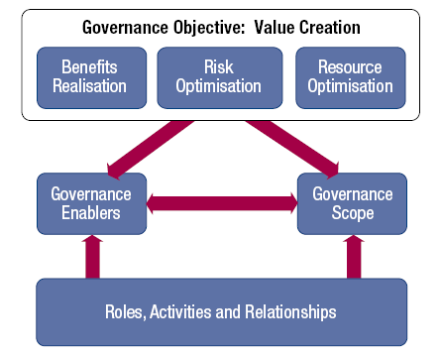
Meliputi Seluruh Kegiatan Perusahaan
Key components of a governance system

Slide 3
2. Meliputi Seluruh Kegiatan Perusahaan
 COBIT 5 ditujukan untuk tata kelola dan manajemen informasi dan
teknologi terkait dari sebuah perusahaan dengan perspektif end-to-end.
 Ini berarti COBIT 5:
 Mengintegrasikan tata kelola TI perusahaan dalam tata kelola
perusahaan, yaitu sistem tata kelola untuk TI perusahaan yang
diusulkan oleh COBIT 5 diintegrasikan dalam setiap sistem tata
kelola, karena COBIT 5 menyelaraskan dengan pandangan terbaru
dalam tata kelola.
 Meliputi semua fungsi dan proses dalam perusahaan; COBIT 5 tidak
fokus hanya pada 'fungsi IT', tapi memperlakukan informasi dan
teknologi yang terkait sebagai aset yang harus ditangani sama
seperti aset lainnya oleh semua orang dalam perusahaan.
15

Slide 4
3. Menerapkan Satu Framework Terpadu
 COBIT 5 selaras dengan standar dan framework terbaru yang relevan
dan digunakan oleh perusahaan :
 Enterprise: COSO, COSO ERM, ISO/IEC 9000, ISO/IEC 31000
 IT-related: ISO/IEC 38500, ITIL, ISO/IEC 27000 series, TOGAF, PMBOK/PRINCE2, CMMI
 Hal ini memungkinkan perusahaan untuk menggunakan COBIT 5 sebagai tata kelola menyeluruh dan framework manajemen integrasi.
 ISACA (Information Systems Audit and Control Association)
merencanakan memfasilitasi pengguna COBIT dalam memetakan
praktik dan aktivitas untuk referensi pihak ke tiga.
16

Slide 5
4. Memungkinkan Pendekatan Holistik
Yang dapat membuat COBIT 5 berjalan dengan baik :
• Faktor-faktor yang secara individu dan kolektif mempengaruhi apakah sesuatu akan bekerja dalam kasus COBIT, tata kelola dan manajemen atas TI perusahaan.
• Didorong oleh rincian tujuan, yaitu tingkat tujuan TI lebih tinggi
dengan mendefinisikan apa saja enabler yang harus mencapai.
• Digambarkan oleh framework COBIT 5 dalam 7 ketegori
17

Slide 6
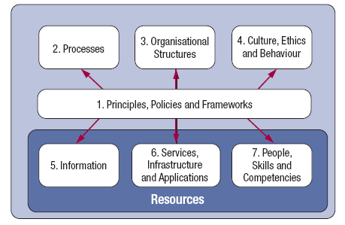
4. Memungkinkan Pendekatan Holistik
Source: COBIT® 5, figure 12. © 2012 ISACA® All rights reserved.
7 kategori framework COBIT 5
18

Slide 7
4. Memungkinkan Pendekatan Holistik cont...
1. Proses (2), menggambarkan sebuah set terorganisir dari praktek dan aktivitas organisasi
pencapaian tujuan TI secara keseluruhan.
2. Struktur Organisasi (3), adalah kunci pembuatan keputusan untuk menciptakan
3. Budaya, etika, dan perilaku (4), dari individu dan oragnisasi sering kali diabaikan sebagai
4. Prinsip, kebijakan dan framework (1), adalah sarana untuk menerjemahkan perilaku
5. Informasi (5), berhubungan dengan semua informasi yang dibuat dan dugunakan
dengan baik, tapi pada level operasional, informasi sangat sering menjadi produk utama
6. Layanan, infrastruktur dan aplikasi (6), termasuk dalam infrastruktur, teknologi dan
layanan.
7. SDM, keahlian, dan kompetensi (7), berhubungan dengan SDM dan membutuhkan
mengambil tindakan pembenahan.
19
untuk mencapai tujuan tertentu, dan membuat keluaran/output untuk mendukung
kesatuan dalam sebuah organisasi.
faktor sukses dalam aktivitas tata kelola dan manajemen organisasi.
yang diinginkan dalam panduan praktis untuk manajemen sehari-hari.
perusahaan. Informasi dibutuhkan untuk menjaga agar organisasi berjalan dan dikelola
dari organisasi itu sendiri.
aplikasi yang menyediakan bagi perusahaan informasi mengenai proses teknologi dan
penyelesaian semua aktivitas dengan sukses untuk membuat keputusan yang tepat dan

Slide 8
4. Memungkinkan Pendekatan Holistik cont...
 Tata kelola dan manajemen yang sistemik melalui enabler yang saling
berhubungan. Untuk mencapai tujuan utama perusahaan, harus selalu
dipertimbangkan enabler yang saling berhubungan, dimana setiap enabler
:
 Membutuhkan masukan dari enabler yang lain untuk membuatnya benar-benar efektif, misalnya: proses membutuhkan informasi, struktur organisasi membutuhkan keahlian dan perilaku.
 Memberikan keluaran untuk keuntungan enabler yang lain, contoh: proses memberi informasi, keahlian dan perilaku membuat proses menjadi efisien.
 Ini adalah prinsip utama yang muncul dari usaha pengembangan ISACA
pada Business Model for Information Security (BMIS).
20

Slide 9
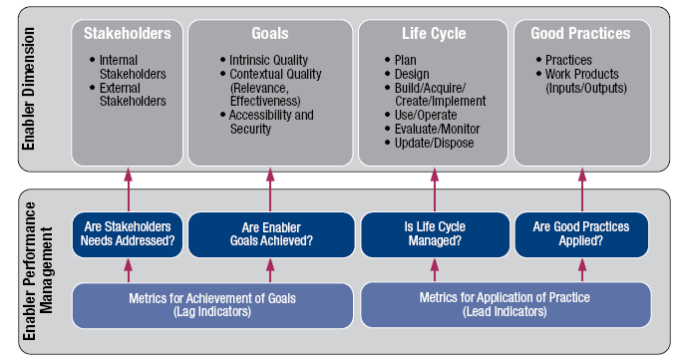
4. Memung
Dimensi enabler pada
• Semua enabler
• Menyediakan berurusan dengan
• Mengijinkan ent
• Memfasilitasi kel
4. Memungkinkan Pendekatan Holistik cont...
COBIT 5 :
• Semua enabler mempunyai sebuah set dimensi yang umum :
• Menyediakan sebuah cara yang umum, sederhana, dan terstruktur untuk enabler.
• Mengijinkan entitas untuk mengelola interaksi enabler yang kompleks/rumit.
• Memfasilitasi keluaran yang sukses dari enabler
21
Source: COBIT® 5, figure 13. © 2012 ISACA® All rights reserved.

Slide 10
5. Memisahkan Tata Kelola dari Manajemen
 Framework COBIT 5 membuat perbedaan yang jelas antara tata kelola
dan manajemen.
 Dua hal ini (tata kelola dan manajemen ):
 Mencakup berbagai kegiatan yang berbeda
 Membutuhkan struktur organisasi yang berbeda
 Melayani tujuan yang berbeda
 Tata Kelola— dalam sebagian besar perusahaan, tata kelola adalah tanggung jawab dari dewan direksi dibawah kepemimpinan seorang konisaris.
 Manajemen—dalam sebagian besar perusahaan, manajemen adalag tanggung jawab manajemen eksekutif dibawah kepemimpinan seorang CEO.
22

Slide 11
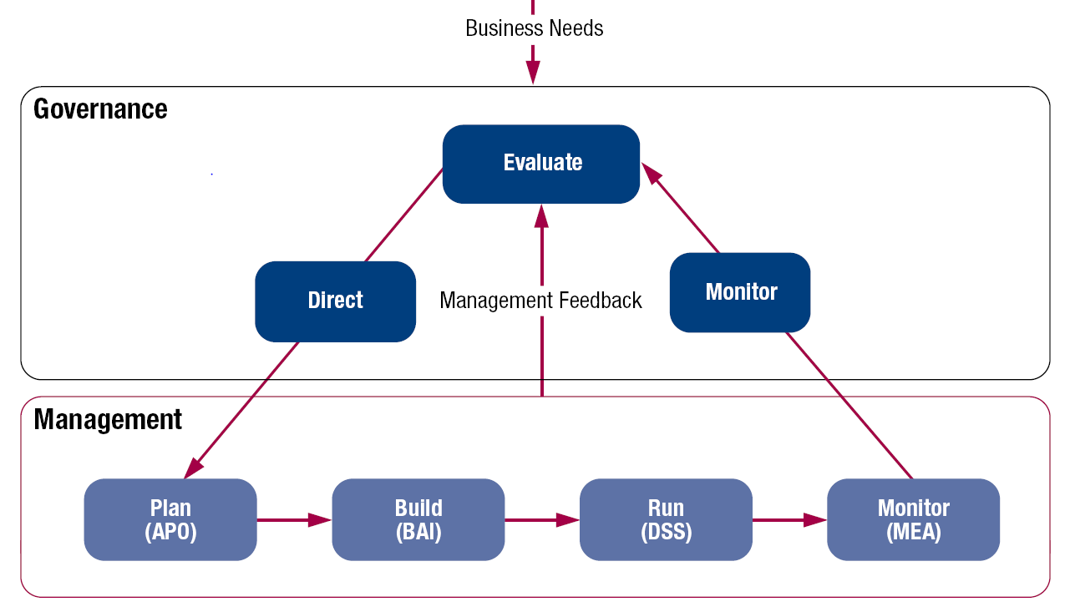
5. Memisahkan Tata Kelola dari Manajemen cont...
COBIT 5 tidak preskriptif (memberikan arahan atau aturan), tetapi menganjurkan
bahwa organisasi menerapkan proses tata kelola dan manajemen sedemikian
rupa sehingga area utama tata kelola dan manajemen perusahaan tertangani,
seperti yang ditunjukkan gambar di bawah.
Source: COBIT® 5, figure 15. © 2012 ISACA® All rights reserved.
23

Slide 12
5. Memisahkan Tata Kelola dari Manajemen cont...
 Framework COBIT 5 menggambarkan 7 kategori dari enabler. Dimana proses
adalah salah satu di antara kategori tersebut.
 Sebuah perusahaan dapat mengatur proses selama hal itu sesuai, asalkan
semua tujuan tata kelola dan manajemen yang diperlukan terpenuhi.
Perusahaan kecil mungkin memiliki proses yang lebih sedikit; sedangkan
perusahaan besar yang lebih kompleks mungkin memiliki banyak proses,
semuanya untuk menangani tujuan yang sama.
 COBIT 5 termasuk sebuah model referensi proses, yang mendefinisikan dan menjelaskan secara rinci sejumlah proses tata kelola dan manajemen.
24

